Slide 1
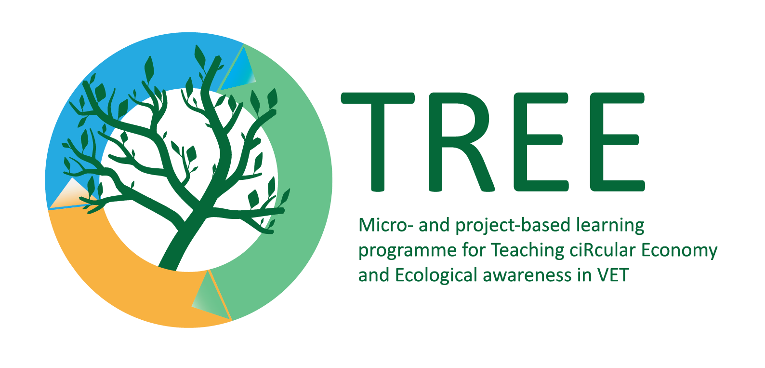
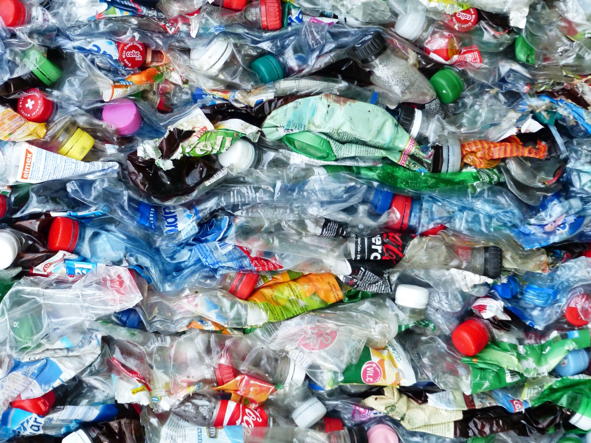
Plastikinių pakuočių alternatyvos
https://c.pxhere.com/photos/f3/e1/plastic_bottles_bottles_recycling_environmental_protection_circuit_garbage_plastic_pressed-1125470.jpg!d
Raktiniai žodžiai: Pakuotės, bioplastikas
Europos Komisijos parama rengiant šį leidinį nereiškia, kad patvirtina turinį, kuris atspindi tik autorių požiūrį, ir Komisija negali būti laikoma atsakinga už bet kokį jame esančios informacijos naudojimą.

Slide 2
Mokymosi rezultatai
Suprasti, kas yra pakuotė
Suprasti, kodėl pakuočių atliekos yra didelė aplinkos problema
Sužinoti, kokios yra plastikinės pakuotės

Slide 3
Atsižvelgta į žaliuosius įgūdžius
Kūrybingas problemų sprendimas
Analitiniai įgūdžiai
Tvari gamyba
Taršos prevencija
Ekologinis dizainas
Valdymo įgūdžiai
Gyvavimo ciklo valdymas
Mokslo įgūdžiai
Atliekų tvarkymas

Slide 4
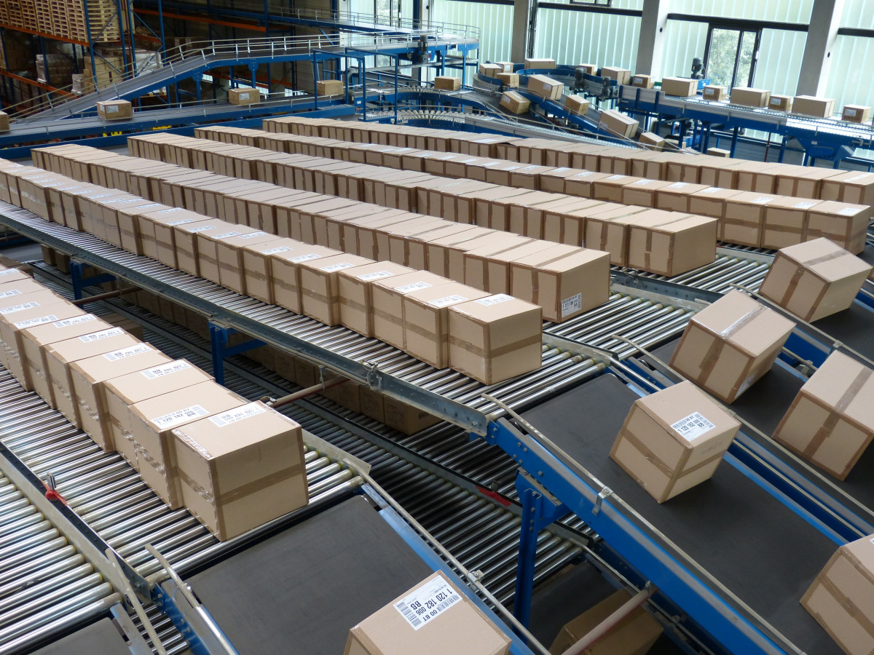
Apibrėžimai
Pakuotė – tai visi gaminiai, pagaminti iš bet kokios rūšies medžiagų, naudojami prekėms laikyti, gabenti, pristatyti ir pateikti nuo žaliavų iki perdirbtų prekių, nuo gamintojo iki vartotojo.
https://c.pxhere.com/photos/89/89/logistics_stock_transport_shipping_crane_cargo_freight_transport_shelf-1070638.jpg!d
EUROPOS PARLAMENTO IR TARYBOS DIREKTYVA 94/62/EB 1994 m. gruodžio 20 d. dėl pakuočių ir pakuočių atliekų https://eur-lex.europa.eu/legal-content/en/TXT/?uri=CELEX:31994L0062

Slide 5
Įvadas
„Pakuotė“ gali būti :
а) komercinė pakuotė arba pirminė pakuotė, t.y. prekių vieneto, skirto parduoti galutiniam vartotojui, pakuotė;
b) grupinė pakuotė arba antrinė pakuotė, t.y. pakuotė tam tikram prekių vienetų skaičiui; jis pašalinamas iš gaminio nepažeidžiant jo savybių.
c) transportavimo pakuotė arba tretinė pakuotė, t.y. pakuotė, skirta tam, kad būtų lengviau nešti ir gabenti daugybę gaminių arba grupinių pakuočių;

Slide 6
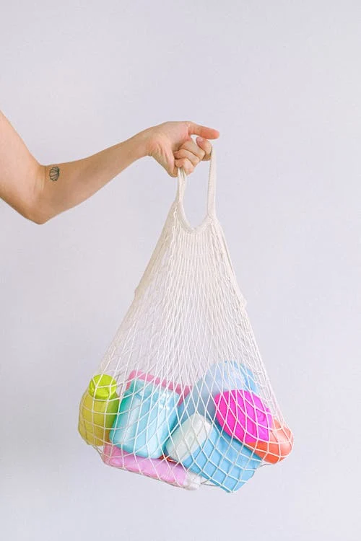
Įvadas
Pakuočių atliekoms skiriamas ypatingas dėmesys. Pagrindinė pakuočių atliekų problema yra ta, kad jų gyvavimo ciklas nuo pagaminimo iki pašalinimo yra labai trumpas. Jis skirtas tik produktams supakuoti ir parduoti, o įsigijus prekę pakuotė iš karto tampa atliekomis.
Didžiausia aplinkos problema – plastikinių pakuočių atliekos. Todėl ES siekia iki 2025 m. gruodžio 31 d. perdirbti ne mažiau kaip 50 % plastikinių pakuočių atliekų svorio. Kitas būdas sumažinti plastikinių pakuočių atliekų kiekį – ieškoti alternatyvų plastikinėms pakuotėms .
https://images.pexels.com/photos/5218017/pexels-photo-5218017.jpeg?auto=compress&cs=tinysrgb&w=1260&h=750&dpr=1

Slide 7
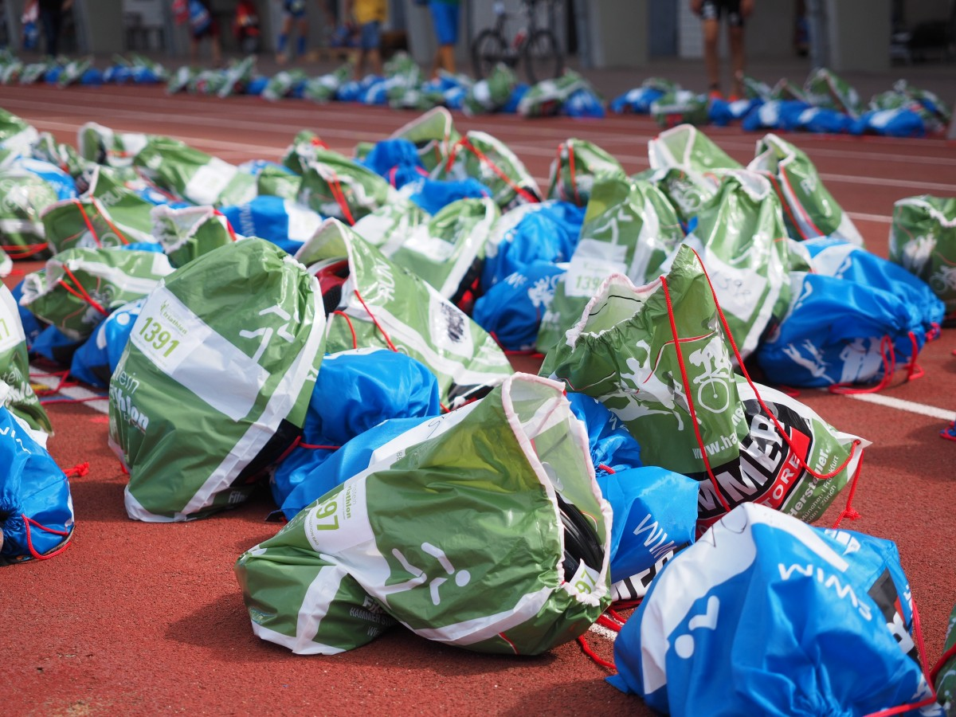
1 tema: plastikinių pakuočių alternatyvos
Bioplastikas. Bioplastikai yra tam tikra plastikinė medžiaga, pagaminta iš biologiškai skaidžių šaltinių, tokių kaip daržovės, ryžiai ir kiti organiniai bei augaliniai junginiai. Bioplastikai dažniausiai gaminami iš žemės ūkio produktų ir mikroorganizmų.
https://c.pxhere.com/photos/a8/82/luggage_bag_transport_bag_bags_clothes_transport_luggage_bag_plastic_bags_plastic_bag-1405580.jpg!d

Slide 8
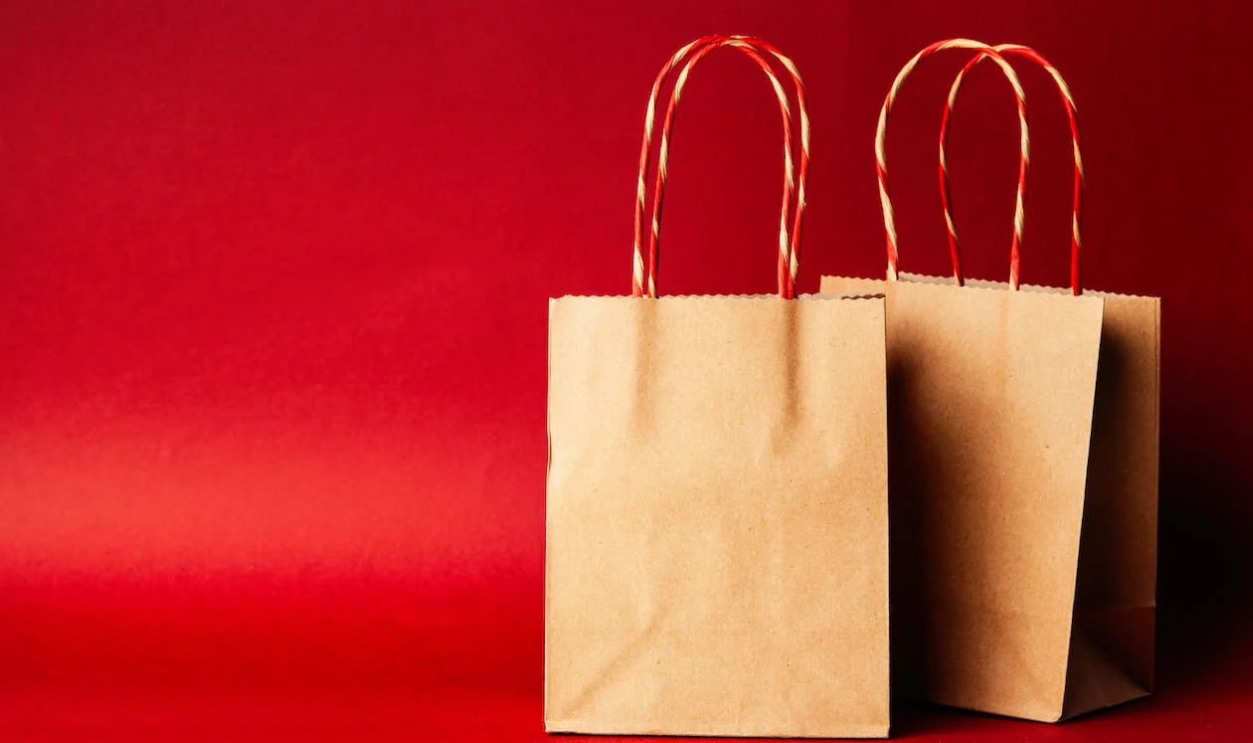
1 tema: plastikinių pakuočių alternatyvos
Gofruotos dėžutės. Gofruotos dėžės yra dar viena plastiko alternatyva. Jie egzistuoja labai ilgą laiką ir dešimtmečius buvo populiari pakavimo forma.
https://images.pexels.com/photos/1666067/pexels-photo-1666067.jpeg?auto=compress&cs=tinysrgb&w=1260&h=750&dpr=1

Slide 9
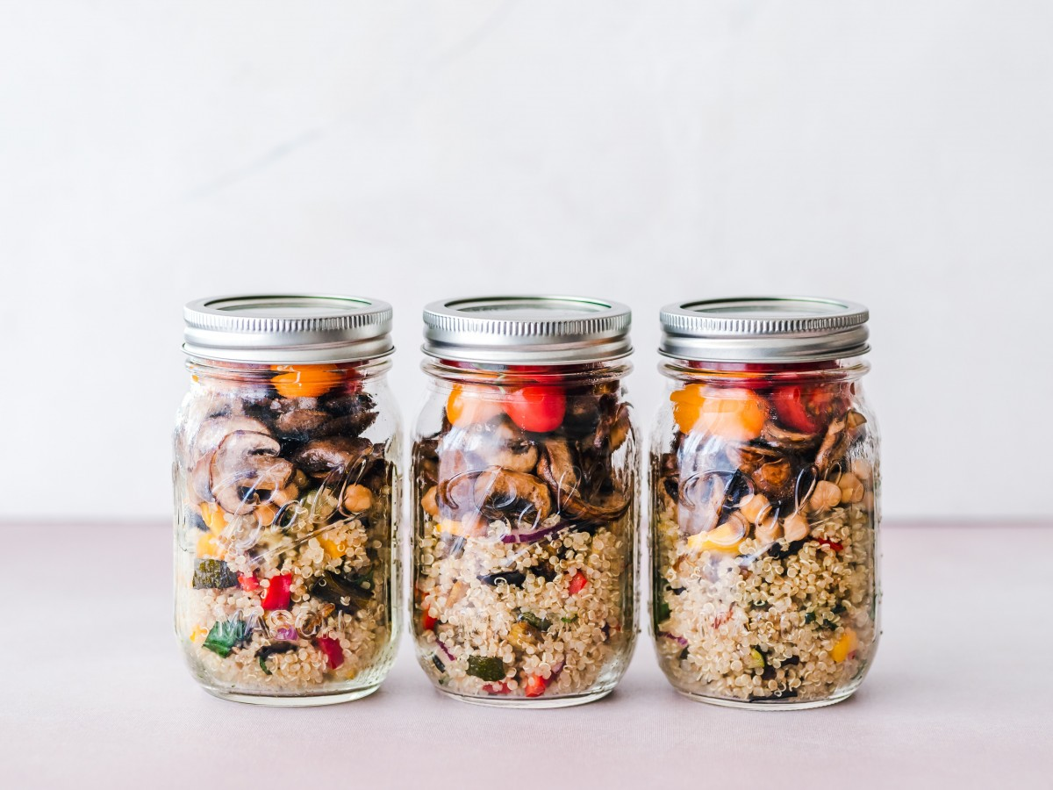
1 tema: plastikinių pakuočių alternatyvos
Stiklo konteineriai. Stiklas dažnai laikomas puikia plastiko alternatyva, nes jį lengva perdirbti. Stiklas yra viena seniausių pakavimo medžiagų pasaulyje. Jis buvo populiarus šimtus metų. Stiklas naudojamas visų rūšių gaminiams pakuoti. Nuo vyno ir viskio iki saldainių ir spragėsių, stiklas buvo naudojamas pakuoti milijonus daiktų visame pasaulyje.
https://c.pxhere.com/photos/b7/34/close_up_colors_containers_delicious_food_food_container_glass_healthy-1556469.jpg!d

Slide 10
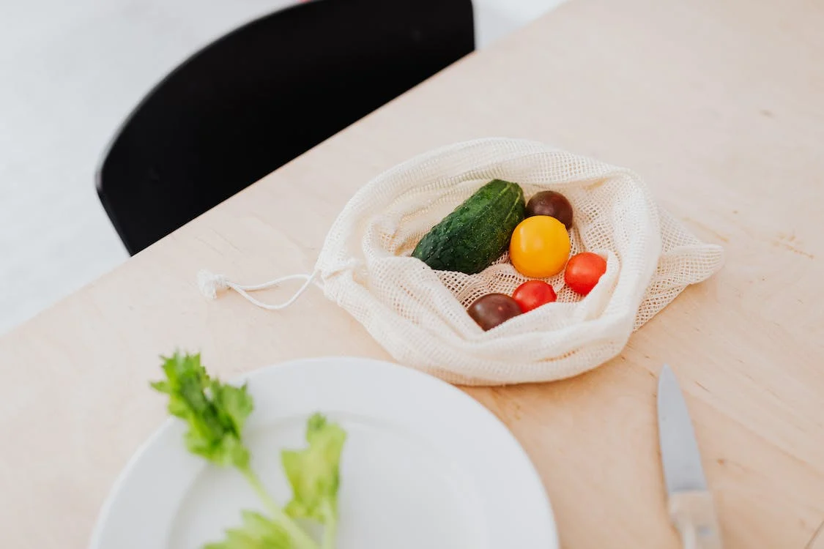
1 tema: plastikinių pakuočių alternatyvos
Medvilniniai maišeliai. Plastikinius pirkinių maišelius pakeiskite į ekologiškos medvilnės daugkartinius krepšius. Kiekvieną minutę išmetama daugiau nei 1 milijonas plastikinių maišelių. Pasaulyje kasmet sunaudojame daugiau nei 500 milijardų plastikinių maišelių, o tai sudaro 150 kiekvienam žmogui Žemėje.
https://images.pexels.com/photos/5237897/pexels-photo-5237897.jpeg?auto=compress&cs=tinysrgb&w=1260&h=750&dpr=1

Slide 11
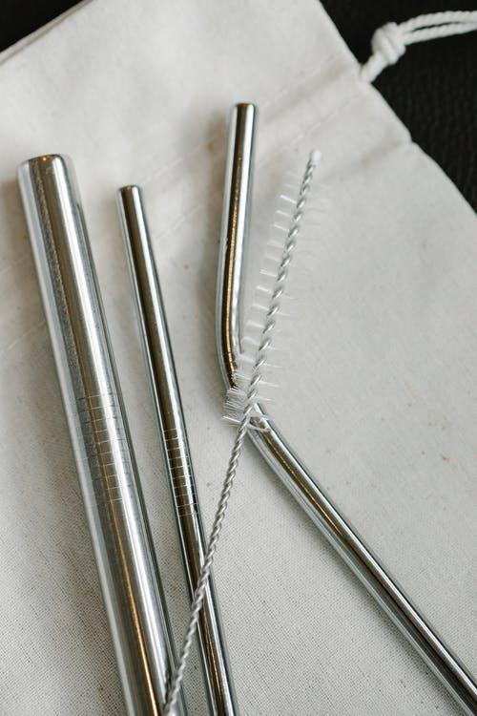
1 tema: plastikinių pakuočių alternatyvos
Nerūdijantis plienas. Nerūdijantis plienas yra patvarus ir atsparus karščiui, todėl yra saugus pasirinkimas maistui laikyti. Jis taip pat yra pakartotinai naudojamas ir perdirbamas.
https://images.pexels.com/photos/7262894/pexels-photo-7262894.jpeg

Slide 12
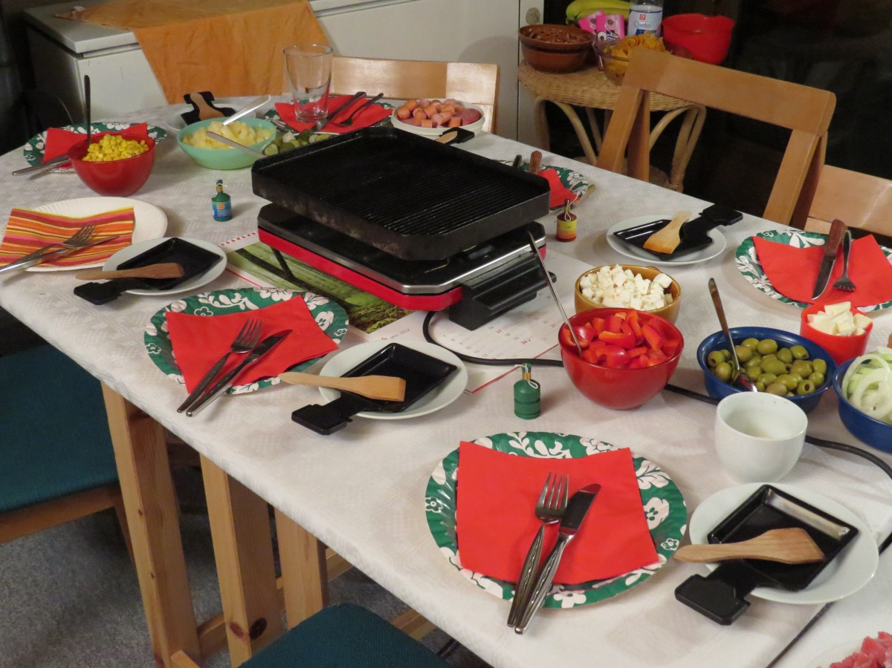
1 tema: plastikinių pakuočių alternatyvos
Ryžių lukštas. Ryžių lukštas yra likęs ryžių auginimo produktas, kuris yra pigus, atsinaujinantis ir biologiškai skaidus. Tyrimai parodė, kad ryžių lukštai turi biologiškai sugeriančių savybių, ty sugeria teršalus iš aplinkos. Iš šio junginio gaminami produktai yra priešpiečių dėžutės ir nedūžtantys patiekalai.
https://c.pxhere.com/photos/51/4a/raclette_festival_celebrate_eat_dinner_party_cook_fry-1354352.jpg!d

Slide 13
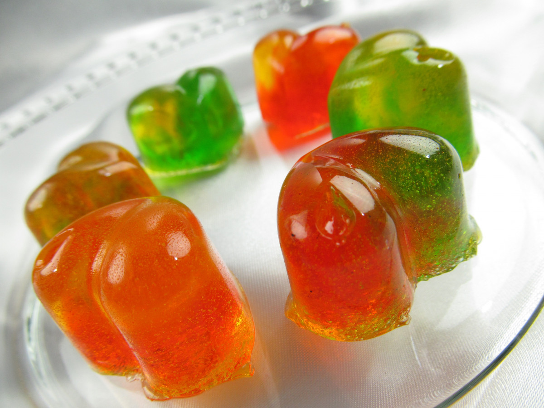
1 tema: plastikinių pakuočių alternatyvos
Želatinos plėvelė. Želatinos plėvelės tampa vis populiaresnės maisto pakuotėms dėl savo netoksiškų savybių , mažos kainos ir patikimos plėvelės formavimo galimybės. Želatina paprastai pripažįstama saugia (GRAS) kaip maisto priedas. Želatinos plėvelės užpildytos antimikrobine celiulioze, kuri slopina įprastų patogenų, sukeliančių per maistą plintančias ligas, įskaitant Staphylococcus aureus ir E. coli, augimą. Dėl šių aktyvių užpildų želatinos plėvelės yra saugesnės įprastinių plastikų alternatyvos.
https://c.pxhere.com/photos/34/78/cake_fruit_gummy_dessert_sweet_red_green_huang-1126576.jpg!d

Slide 14
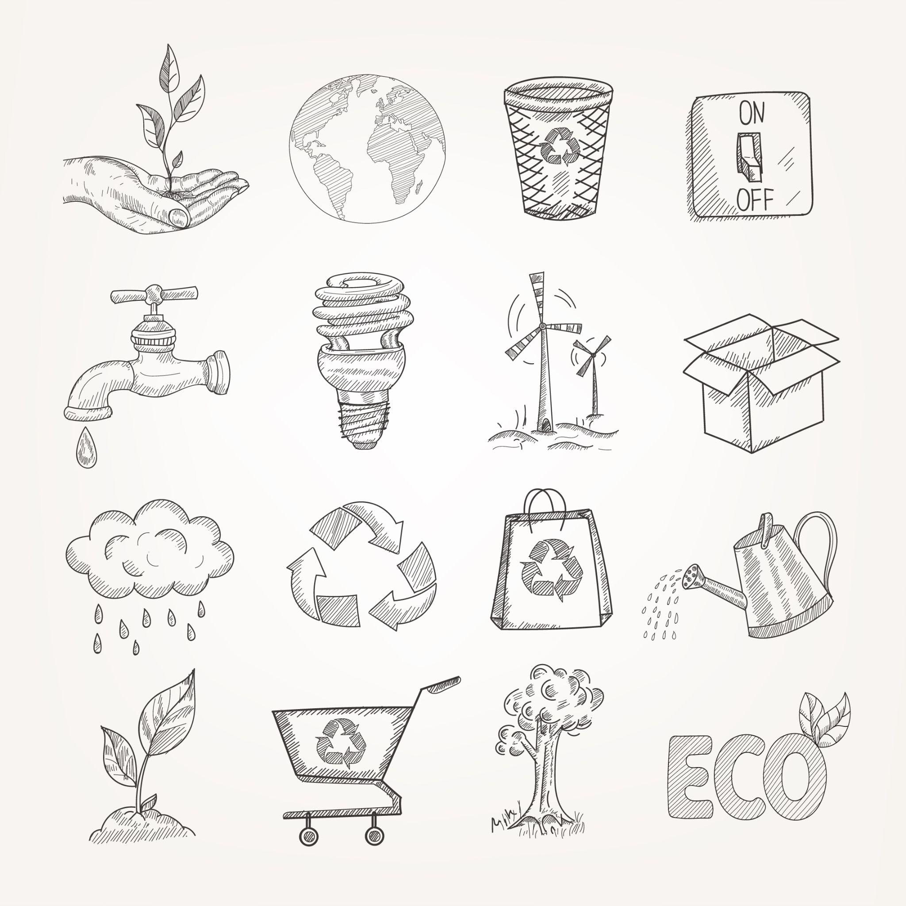
1 tema: plastikinių pakuočių alternatyvos
Maistinė danga. Biologinio pagrindo pakuotėse yra visiškai arba iš dalies biologinės kilmės medžiagų (pvz., augalų, gyvūnų, mikroorganizmų, jūros gėrybių, medienos ir žemės ūkio liekanų), kurios yra natūraliai biologiškai skaidžios ir kompostuojamos. Kai kurios natūralios ir atsinaujinančios makromolekulės, naudojamos valgomosioms plėvelėms ir dangoms ruošti. Pagrindiniai natūralūs šaltiniai šiam tikslui gauti iš polisacharidų, baltymų, lipidų arba šių makromolekulių mišinių. Natrio alginatas yra pagrindinis biologinių polimerinių medžiagų komponentas.
Nuotrauka iš Freepik: https://www.freepik.com/free-vector/doodles-ecology-set_1538752.htm#query=compostable%20object&position=4&from_view=search&track=sph
Notes:
Valgomieji filmai. Biologinio pagrindo pakuotėse yra visiškai arba iš dalies biologinės kilmės medžiagų (pvz., augalų, gyvūnų, mikroorganizmų, jūros gėrybių, medienos ir žemės ūkio liekanų), kurios yra natūraliai biologiškai skaidžios ir kompostuojamos. Kai kurios natūralios ir atsinaujinančios makromolekulės, naudojamos valgomosioms plėvelėms ir dangoms ruošti Kuriant biopagrindo maisto pakuotes, buvo panaudota daugybė natūralių polimerų iš atsinaujinančių šaltinių. Pagrindiniai natūralūs šaltiniai šiam tikslui gauti iš polisacharidų, baltymų, lipidų arba šių makromolekulių mišinių. Natrio alginatas yra pagrindinis biologinių polimerinių medžiagų komponentas. Biologinės polimerinės medžiagos buvo išrastos reaguojant į poreikį pakeisti įprastas medžiagas, kurių pagrindą sudaro aliejus. Jie buvo sukurti taip, kad nebendrautų su juose esančiomis biologinėmis sistemomis. Iš daugumos naudojamų hidrokoloidų ypatingą vietą užima alginatai, kurie yra vienas populiariausių ir ištirtų polisacharidų. Alginatai išskiriami iš rudųjų dumblių ląstelių sienelių.

Slide 15
Įvadas: naudingos nuorodos
Busch Systems, 2018, Žaliasis mąstymas | Plastikinių pakuočių alternatyvos
https://youtu.be/vm5HXwYJziY
Jane Courtnell. 2022 m. rugpjūčio 30 d. 10 ekologiškų pakavimo alternatyvų jūsų verslo pristatymo poreikiams
https://greenbusinessbureau.com/green-practices/products/packaging/8-eco-friendly-packaging-alternatives-for-your-businesss-shipping-needs/
Mažas 99, 2021 m. liepos mėn., Alternatyvos plastikinėms maisto pakuotėms
https://small99.co.uk/materials/packaging/alternatives-to-plastic-food-packaging/

Slide 16
Interaktyvūs klausimai
1. Plastikinės medžiagos, pagamintos iš biologiškai skaidžių šaltinių, tokių kaip daržovės, ryžiai ir kiti organiniai bei augaliniai junginiai, vadinami:
Bioplastikas
Alginatai
želatina
2. Pakuočių atliekų problema kyla dėl to, kad daugumos jų gyvavimo ciklas yra labai trumpas.
Tiesa
Netiesa
3. Pietų dėžutės gali būti pagamintos iš produkto likučių, gautų iš
lęšiai
ryžių
žirniai
kukurūzai

Slide 17
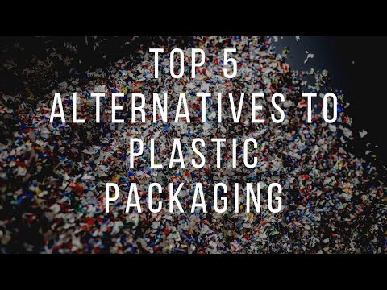
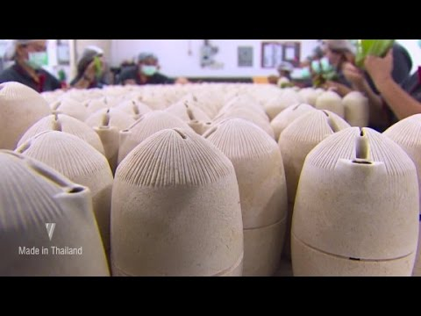
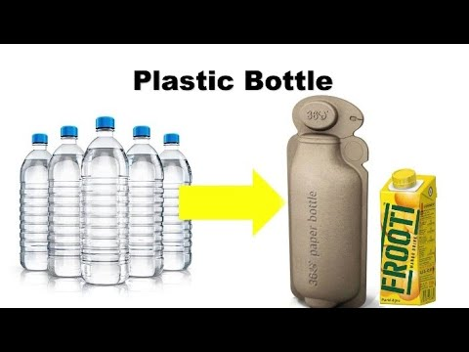
Klausimai apmąstymams
Mokiniai žiūri vaizdo įrašus. Internete jie taip pat gali ieškoti idėjų, alternatyvių medžiagų plastikinėms pakuotėms pakeisti. Užduotis – sudaryti alternatyvių medžiagų pakuotiems sąrašus ir aptariti įvairių alternatyvų veiksmingumą.
EcoMastery projektas (2020). 5 TOP 5 plastikinių pakuočių alternatyvos. https://www.youtube.com/watch?v=9vFJHQxPbDY&t=1s
CNN verslas (2017). Ši be atliekų pakuotė pagaminta iš bambuko. https://www.youtube.com/watch?v=o-5eBexkxo4
Techs Science (2019). 10 plastikinių gaminių gali būti pakeisti biologiškai skaidomomis medžiagomis | Spalio 2 d. plastiko draudimas. https://www.youtube.com/watch?v=N0S4erxw4RI

Slide 18
Išvados
Norėdami tiesiogiai užkirsti kelią nereikalingų ar keičiamų plastikų naudojimui, turime gerai pagalvoti prieš juos pirkdami ar naudodami. Pavyzdžiui, galime paremti parduotuves, siūlančias prekes be pakuotės , arba pasirinkti pakuotes iš alternatyvių ir galbūt daugkartinio naudojimo medžiagų, tokių kaip mediena, medvilnė ir metalas.
Jei plastiko naudojimo išvengti nepavyksta, vartotojai gali pirkti daugkartinio naudojimo plastiką. Po naudojimo, kai plastikai tampa atliekomis, vartotojai atlieka pagrindinį vaidmenį nustatydami plastiko likimą ir užtikrindami, kad jie nepatektų į aplinką.

